Slide 1

PROJETO EMPRESARIAL DE SUSTENTABILIDADE ENERGETICA
Fabrício Corrêa de Souza Matheus Gonçalves Gotardo Nicole Guerreiro Diniz Willian de Andrade Baggio
1

Slide 2
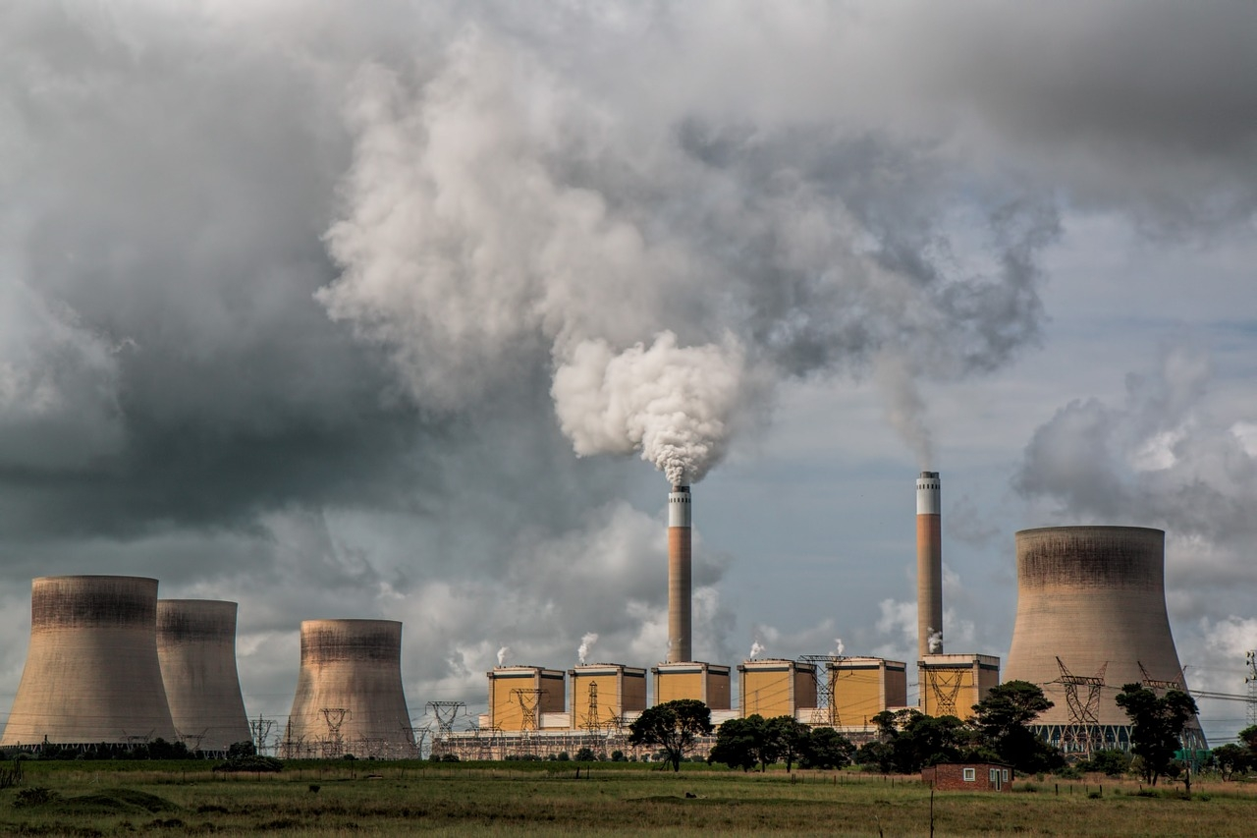
-Infelizmente, grande parte da eletricidade mundial ainda é produzida pela queima de combustíveis fósseis.
-Em 70 anos, consumimos mais energia do que nos 12 mil anos anteriores.
2

Slide 3
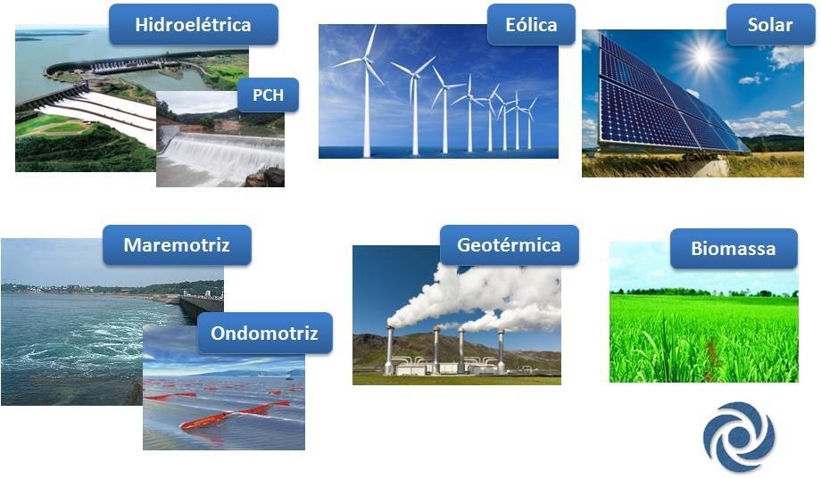
FONTES ALTERNATIVAS
3

Slide 4
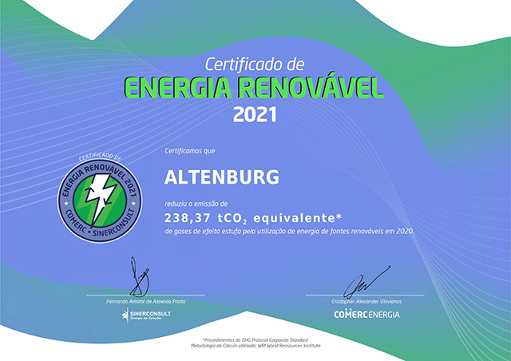
Certificados de Energia Renovável (REC’s)
Os Certificados de Energia Renovável (REC’s) são uma ferramenta para documentar o consumo de eletricidade a partir de fontes de energia renováveis. Os REC’s são reconhecidos pelas Diretrizes para verificação de emissões de Gases de Efeito Estufa (GEE) por aquisição de energia elétrica.
4

Slide 5

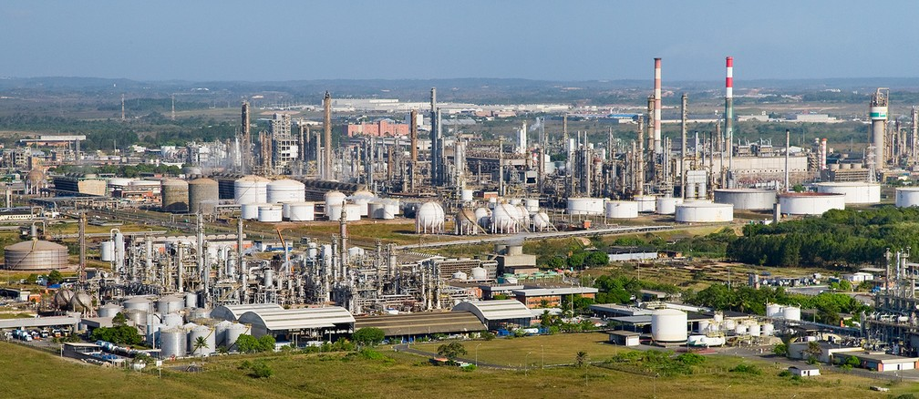
SALVADOR
5

Slide 6

DADOS REGIONAIS
6

Slide 7



FILTRAGEM DOS DADOS
7

Slide 8
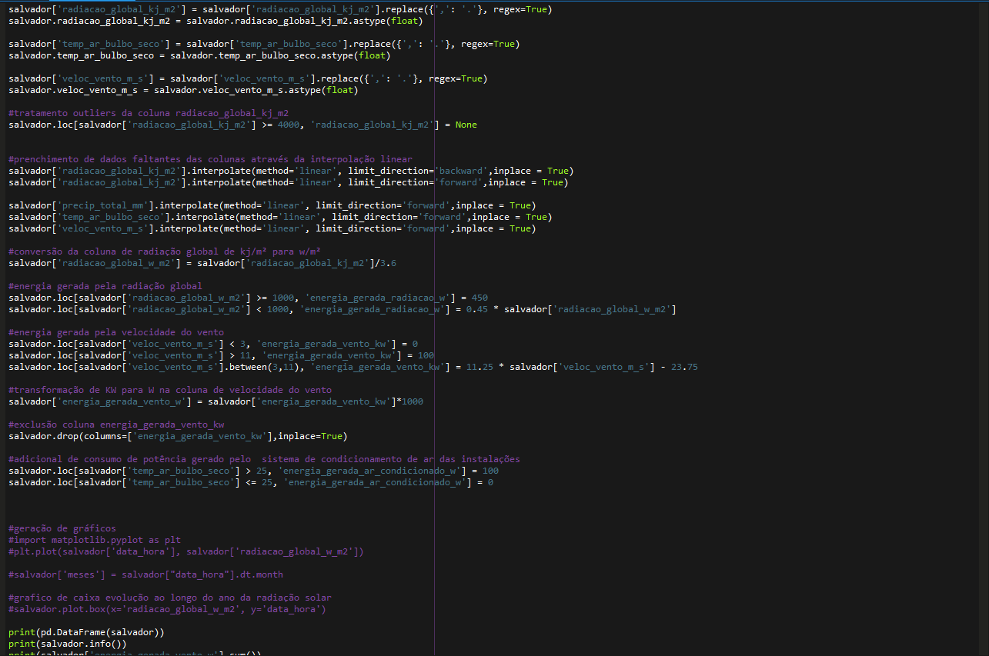
PYTHON
8

Slide 9


USO DE BIBLIOTECAS
8.1

Slide 10

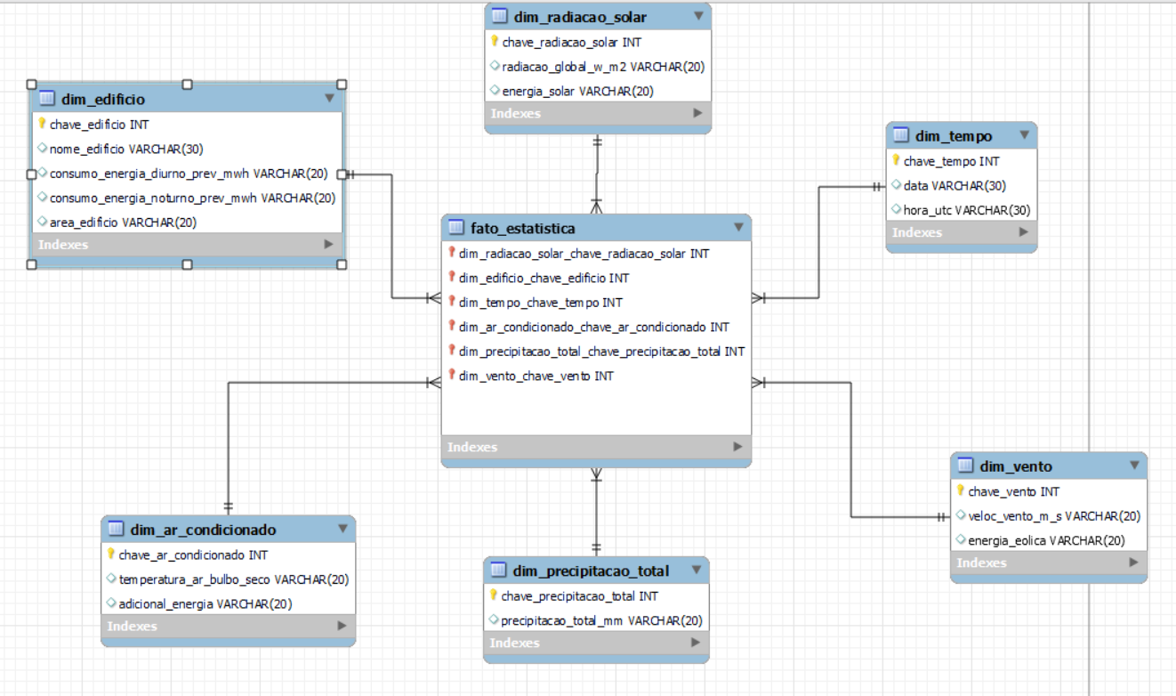
MYSQL
9

Slide 11
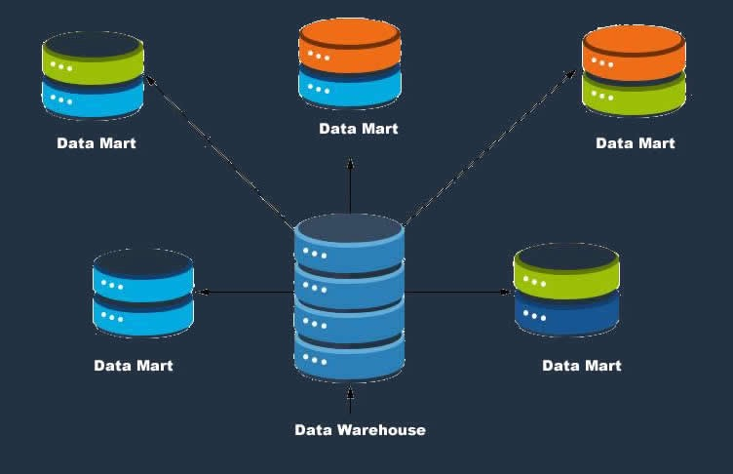

Estrutura do Data Warehouse
9.1

Slide 12
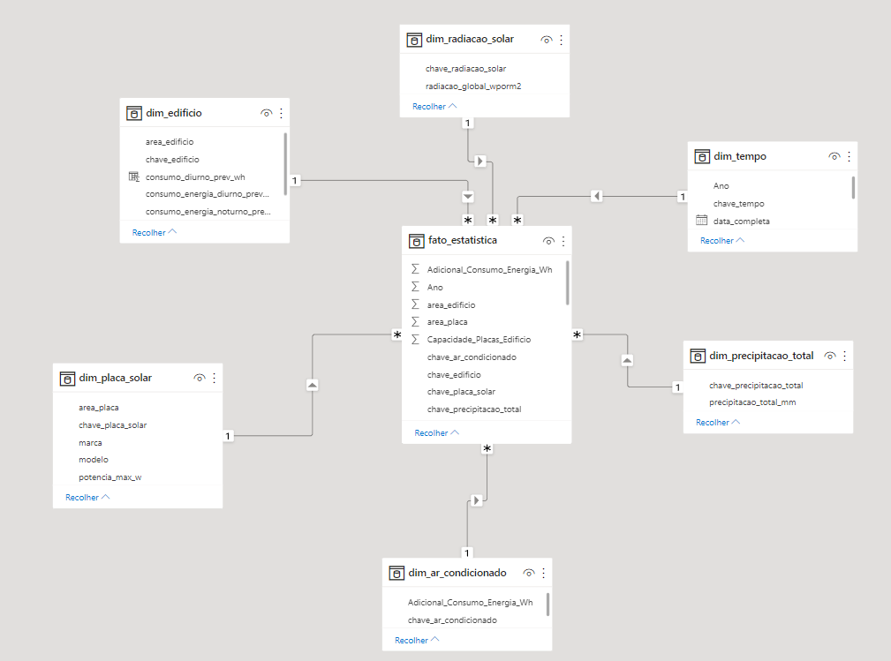
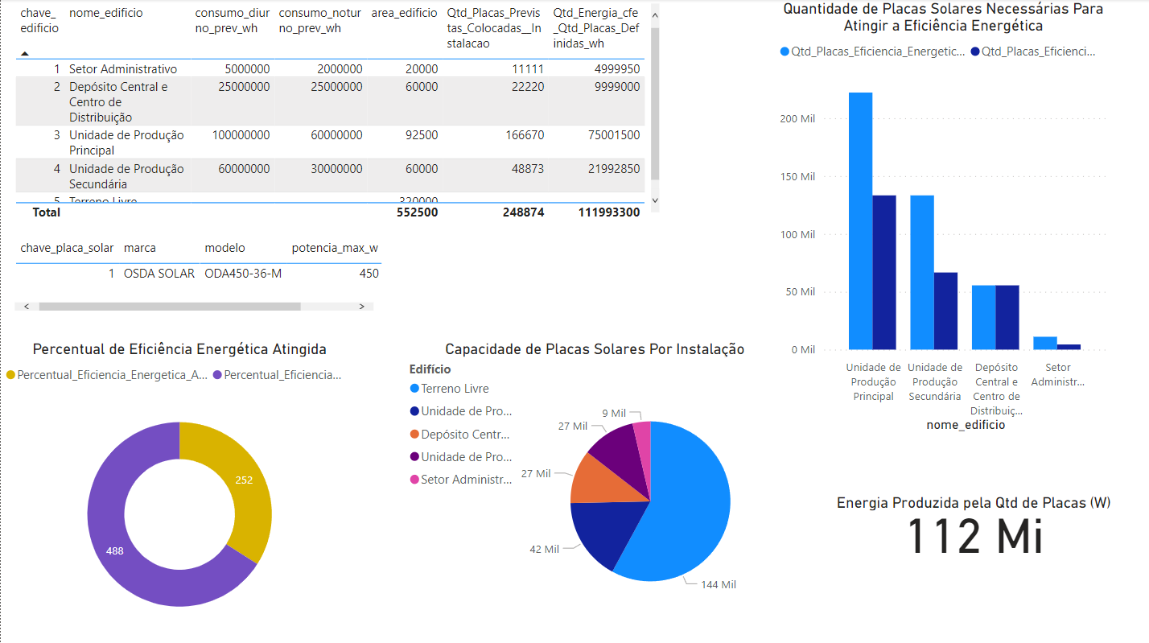
PowerBI
10

Slide 13
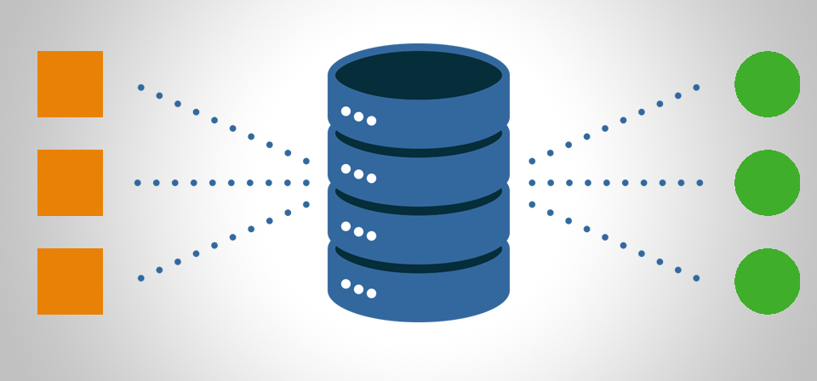


CUBO OLAP
10.1

Slide 14
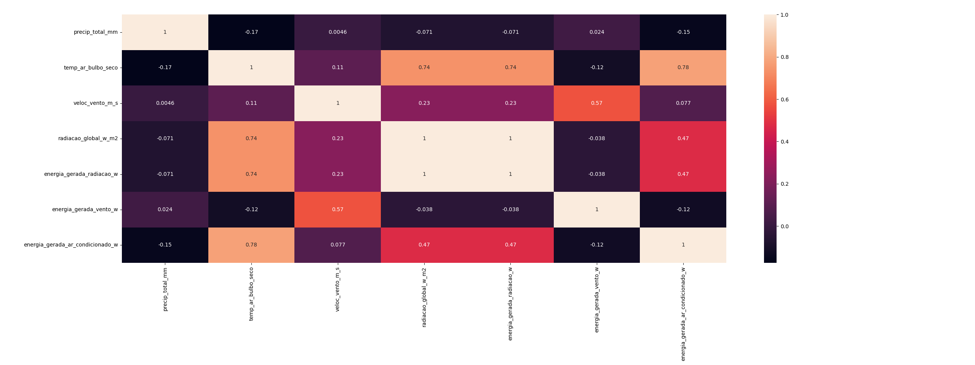

Slide 15
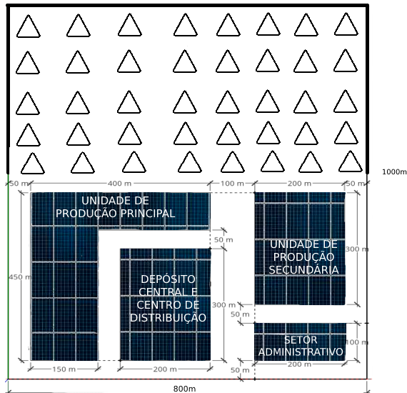
MAPEAMENTO DE EQUIPAMENTOS
11

Slide 16


EQUIPAMENTOS USADOS
H20.8-100kW
ODA-72LM

Slide 17

REGISTRO DE BRAINSTOMING
12

Slide 18
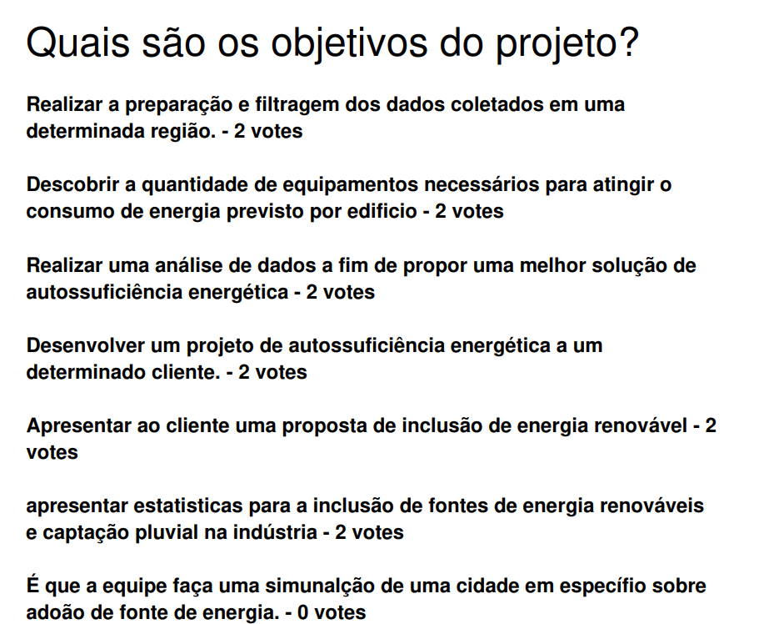
13

Slide 19
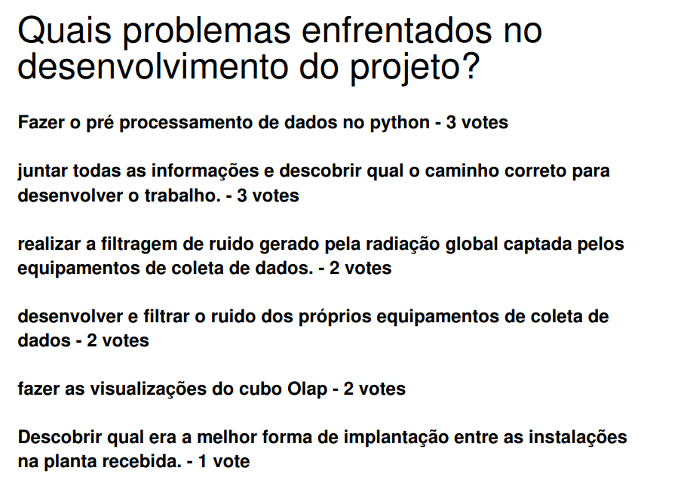
14

Slide 20
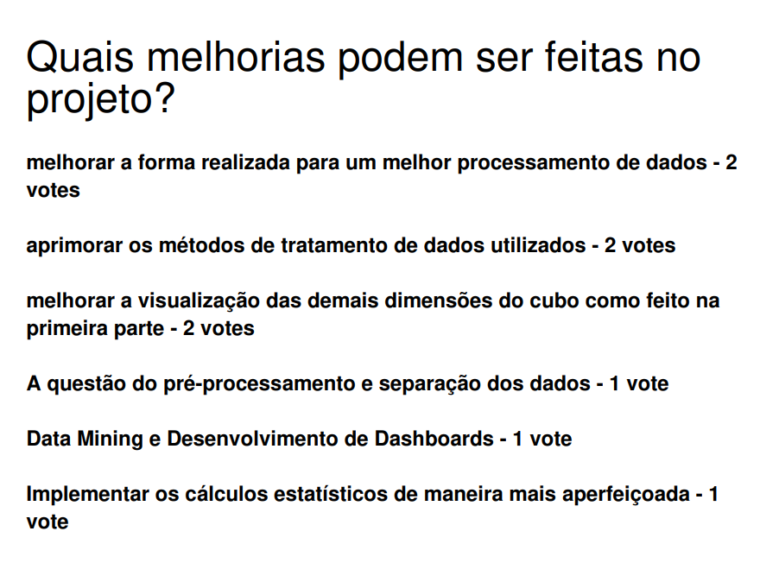
15

